Slide 1
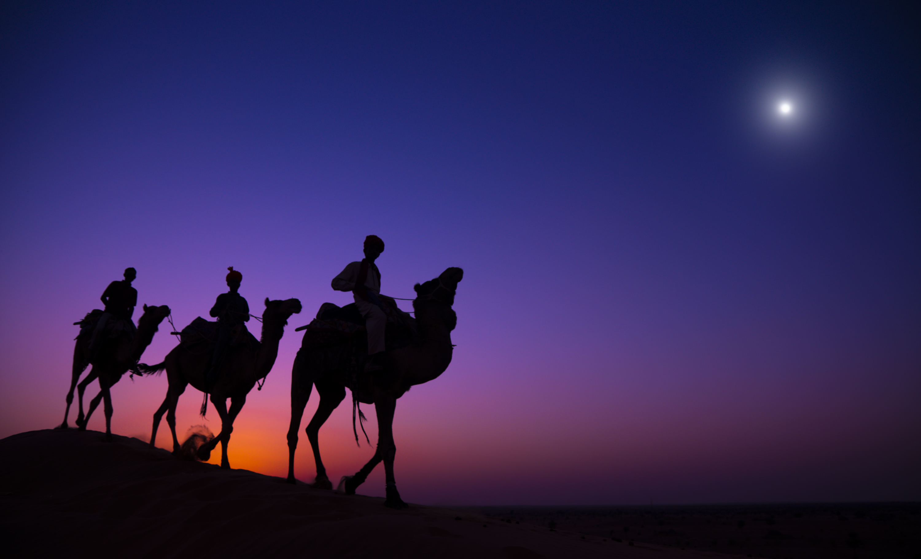
IŠMINTINGŲJŲ KELIAIS
„Jėzui gimus Judėjos Betliejuje karaliaus Erodo dienomis, štai atkeliavo į Jeruzalę išminčiai iš Rytų ir klausinėjo: „Kur yra gimęs žydų karalius? Mes matėme Jo žvaigždę Rytuose ir atvykome pagarbinti Jį“. (Mt 2, 1-2)

Slide 2
1. IŠMINTINGI ŽMONĖS IEŠKO DIEVO.
„Jėzui gimus Judėjos Betliejuje karaliaus Erodo dienomis, štai atkeliavo į Jeruzalę išminčiai iš Rytų ir klausinėjo: „Kur yra gimęs žydų karalius? Mes matėme Jo žvaigždę Rytuose ir atvykome pagarbinti Jį“. (Mt 2, 1-2)
„Dieve, Tu esi mano Dievas! Nuo ankstaus ryto Tavęs ieškau, Tavęs trokšta mano siela, kūnas ilgisi Tavęs kaip sausa ir nualinta žemė be vandens“. (Ps 63, 1)
„Kai manęs ieškosite visa širdimi, rasite“. (Jer 29, 13)

Slide 3
2. IŠMINTINGI ŽMONĖS GARBINA DIEVĄ.
„Jėzui gimus Judėjos Betliejuje karaliaus Erodo dienomis, štai atkeliavo į Jeruzalę išminčiai iš Rytų ir klausinėjo: „Kur yra gimęs žydų karalius? Mes matėme Jo žvaigždę Rytuose ir atvykome pagarbinti Jį“. (Mt 2, 1-2)
„Paėjęs kiek toliau, Jėzus parpuolė veidu į žemę ir meldėsi: „Mano Tėve, jeigu įmanoma, teaplenkia mane ši taurė. Tačiau ne kaip Aš noriu, bet kaip Tu!“. (Mt 26, 39)

Slide 4
3. IŠMINTINGI ŽMONĖS AUKOJA DIEVUI.
„Įžengę į namus, rado kūdikį su motina Marija ir, parpuolę ant žemės, Jį pagarbino. Jie atidarė savo brangenybių dėžes ir davė Jam dovanų: aukso, smilkalų ir miros“. (Mt 2, 11)
„Auka Dievui yra sudužusi dvasia; sudužusios ir nusižeminusios širdies Tu, Dieve, nepaniekinsi“. (Ps 51, 17)
„Dievo gailestingumu aš prašau jus, broliai, aukoti savo kūnus kaip gyvą, šventą, Dievui patinkančią auką, – tai jūsų sąmoningas tarnavimas“. (Rom 12, 1)

Slide 5
4. IŠMINTINGI ŽMONĖS SEKA DIEVU.
„Išklausę karaliaus, išminčiai leidosi kelionėn. Ir štai žvaigždė, kurią jie matė Rytuose, traukė pirma, kol sustojo ties ta vieta, kur buvo kūdikis. Išvydę žvaigždę, jie labai džiaugėsi“. (Mt 2, 9-10)
„Sapne įspėti nebegrįžti pas Erodą, kitu keliu pasuko į savo kraštą“. (Mt 2, 12)
„Tuomet Jėzus savo mokiniams pasakė: „Jei kas nori eiti paskui mane, teišsižada pats savęs, teima savo kryžių ir teseka manimi“. (Mt 16, 24)

